Slide 1
1С-Рейтинг: Ресторан, ред. 3.0
Основные возможности
Подготовил: Ямщикова И.

Slide 2
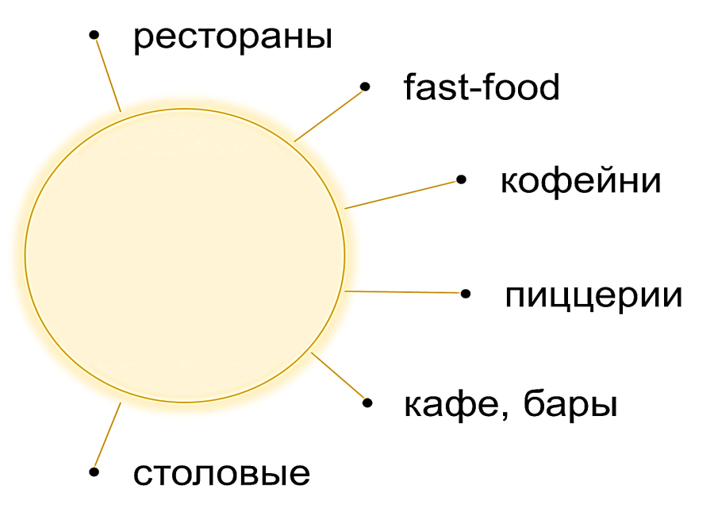


1С-Рейтинг: Ресторан, ред. 3.0
Программный продукт «1С-Рейтинг: Ресторан, ред. 3.0» является готовым решением для автоматизации всех основных бизнес-процессов обслуживания в заведениях общепита.
Конфигурация разработана на базе типового решения «1С:Розница 8 для Казахстана» ред. 2.3 с учетом специфических требований учета общественного питания.
Общественное питание
Ресторанный бизнес
1С-Рейтинг:Ресторан

Slide 3
Основные возможности
Ведение схем обслуживания: фаст-фуд, ресторан, кейтеринг, доставка
Работа с бронированием столов
Ведение учета приготовления блюд
Настройка маршрутизации печати марок и пречеков
Работа с зонами приготовления
Работа с конструктором карты зала
Ведение списков меню. Работа с рецептурами и модификаторами
Недоступность позиций меню. Работа со стоп листами
Рабочие места ресторана
Автоматизированное рабочее место официанта
Аналитическая отчетность
Синхронизация данных

Slide 4
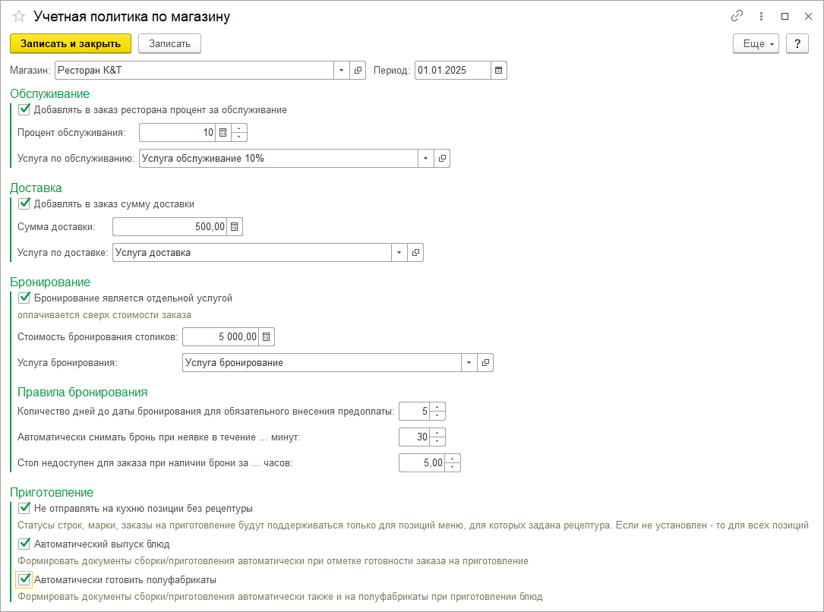
Учетная политика
Настройка учетной политики необходима для автоматизации процессов обслуживания и обеспечения единой методики учетных схем и отражения отраслевой специфики ведения учета.
Учетная политика определяет основные правила ведения учета по:
обслуживанию
доставке
бронированию
приготовлению блюд

Slide 5
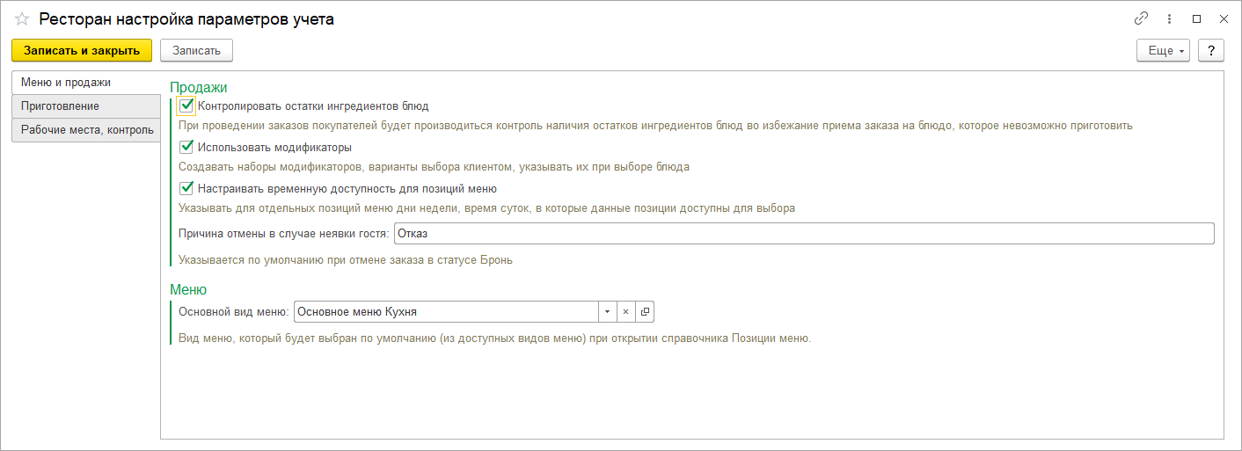
Настройки параметров учета
В настройках параметров учета ресторана расположены три раздела.
Раздел Меню и продажи регулирует контроль остатков, настройку временной доступности меню, выбор основного вида меню и использование модификаторов.

Slide 6
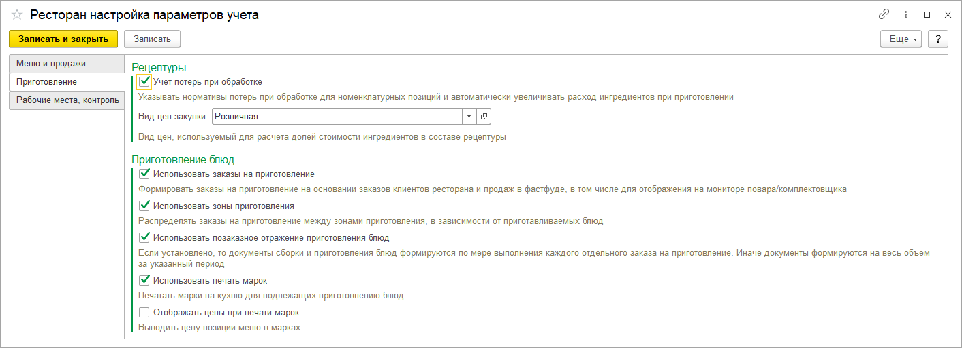
Раздел Приготовление отражает настройку учету потерь в рецептурах и использование различных схем отражения приготовления блюд.

Slide 7
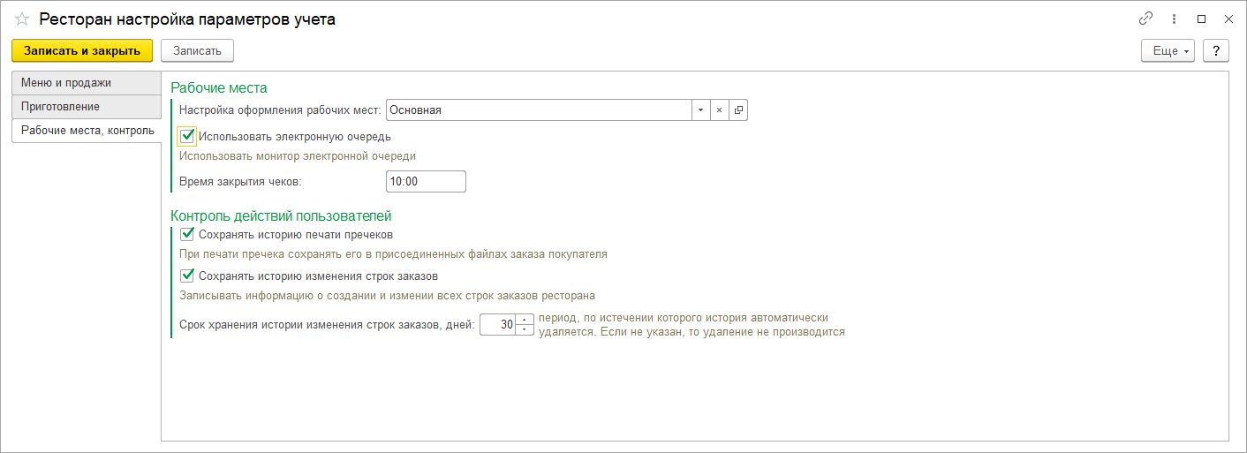
Раздел Рабочие места, контроль регулирует настройку отражения дополнительных прав пользователя, настройку оформления рабочих мест и отражение электронной очереди.

Slide 8
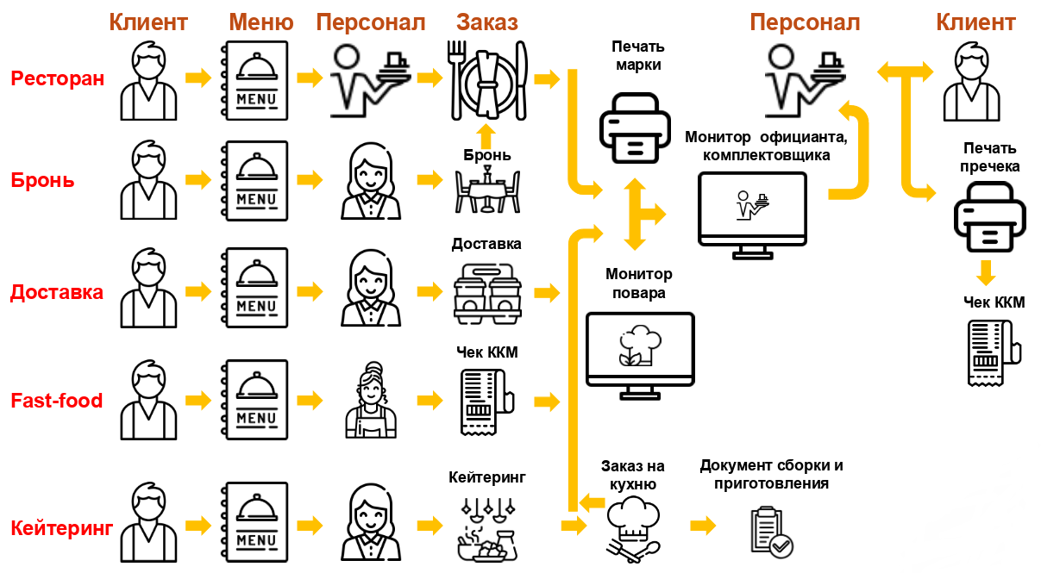
Основные схемы обслуживания
Продажа товаров и блюд осуществляется в режиме автоматизированных рабочих мест официанта и кассира.
Notes:
В программном продукте автоматизированы схемы обслуживания клиентов:
1 В Ресторане схема действует с возможностью бронирования столиков. При бронировании столиков, формируется заказ на бронь далее действует общая схема:
формируется заказ на приготовлению блюда с печатью марки и уходит на монитор повара
после изготовления блюда на монитор официанта поступает информация о готовности блюд
3аказ передается клиенту.
по запросу клиента проводится печать пречека, принимается оплата с предоставлением чека ККМ
2 Схема доставки принимается заказ на доставку и на приготовление блюд, информация уходит на монитор повара. После изготовления блюда на монитор комплектовщика поступает информация о готовности блюд. Заказ комплектуется и передается доставщику и далее клиенту. Принимается оплата с предоставлением чека ККМ.
3 Схема фаст-фуд формируется заказ на приготовление блюд, принимается оплата с предоставлением чека ККМ, далее информация уходит на монитор повара. После изготовления блюда на монитор комплектовщика поступает информация о готовности блюд. Заказ комплектуется и передается клиенту.
3 Схема кейтеринг формируется заказ на предоставление услуги кейтеринга, формируется заказ на кухню для приготовление блюд, далее информация уходит на монитор повара. После изготовления блюда на монитор комплектовщика поступает информация о готовности блюд. Заказ комплектуется и передается клиенту. Принимается оплата с предоставлением чека ККМ.

Slide 9
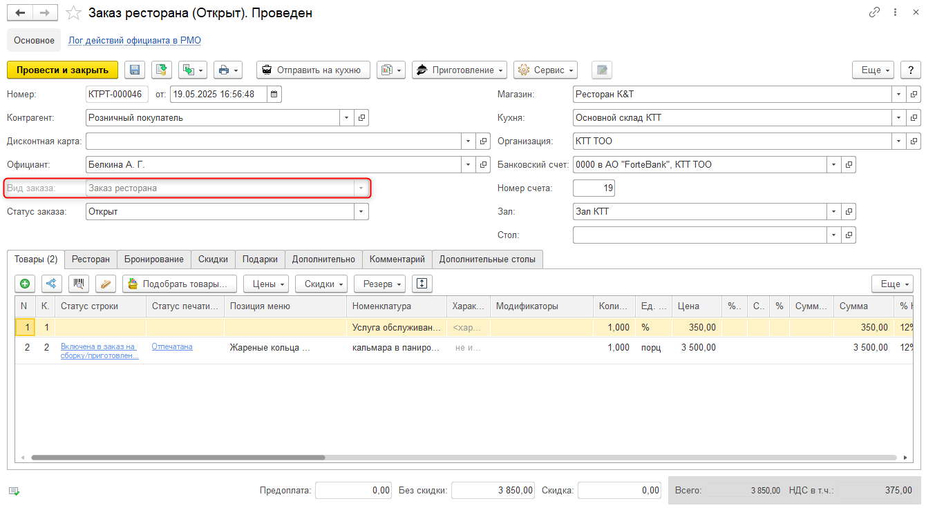
Заказы ресторана
Заказ ресторана предназначен для регистрации заказа покупателя непосредственно в заведении, с возможностью дополнения и изменения данных по заказу.
Notes:
Табличная часть «Товары» содержит информацию о позициях меню, выбранных модификаторах, стоимости заказа, а также отражает информацию о статусах строк и статусе печати.

Slide 10
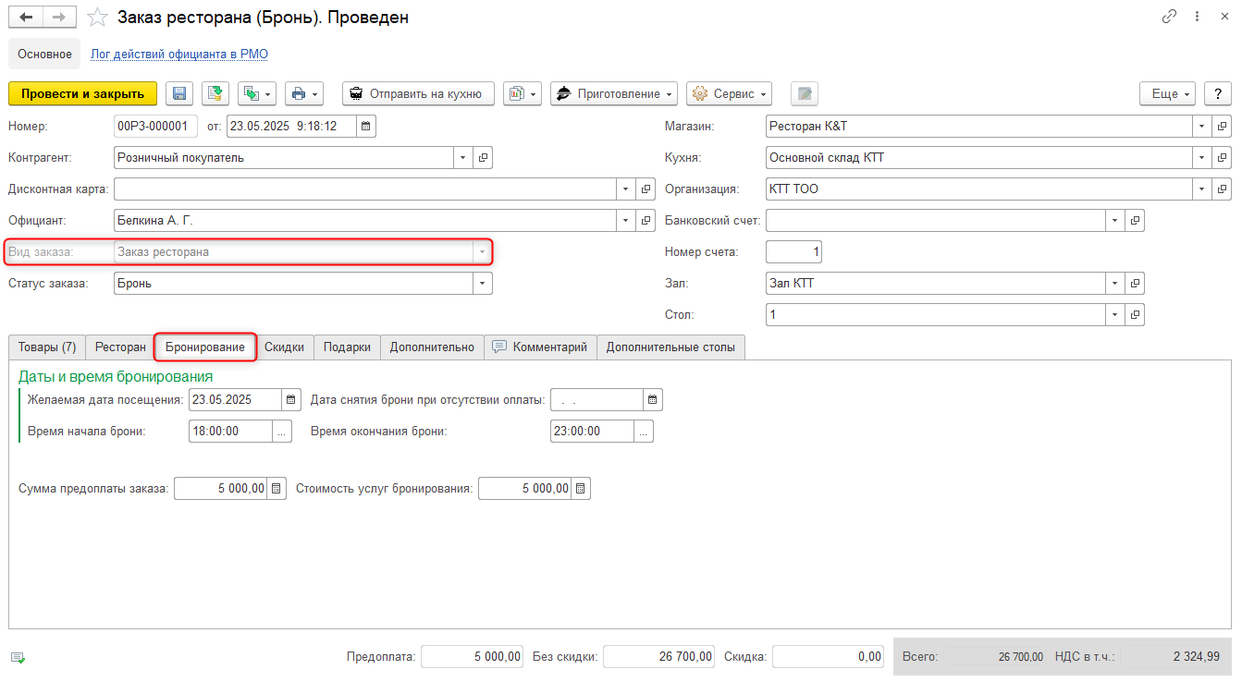
Заказ на бронирование формируется по правилам учетной политики предприятия и отражается документом с видом Заказ ресторана в статусе Бронь.
Notes:
В документе отражается информация по брони, сумме предоплаты и стоимости услуги бронирования.

Slide 11
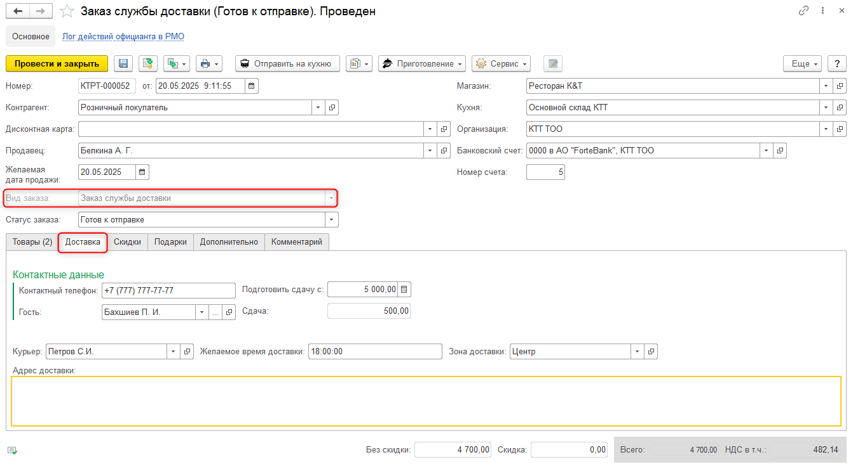
Заказы на доставку отражаются документом с видом Заказ службы доставки и отражают информацию о контактах клиента, адресу доставки и данных автоматического расчета сдачи с купюры заказчика.

Slide 12
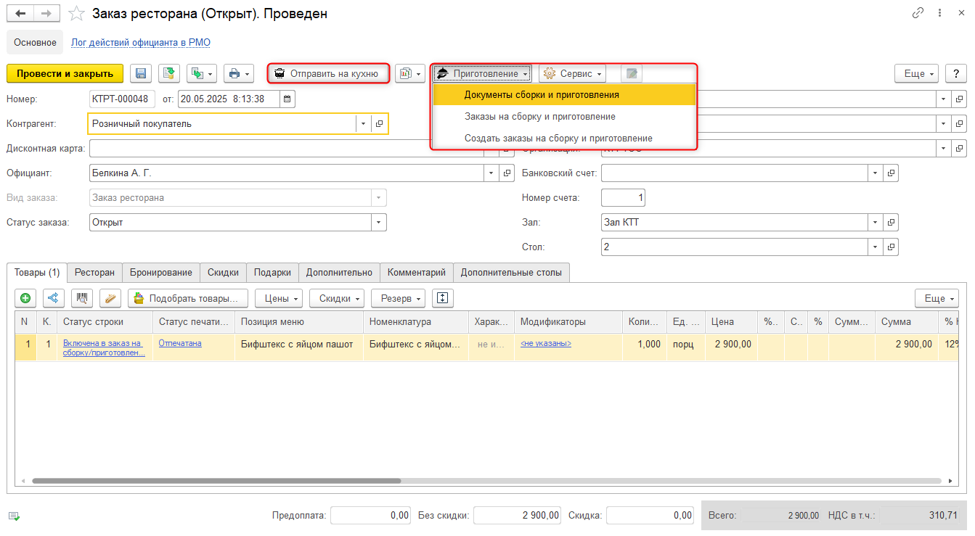
Учет приготовления блюд
Заказы на сборку и приготовление блюд формируются по правилам учетной политики предприятия и настройкам параметров учета.
Notes:
Заказы на сборку и приготовление блюд формируются по правилам учетной политики предприятия и настройкам параметров учета.
Документы создаются из заказов по командам Отправить на приготовление и Приготовление – Создать заказы на сборку и приготовление

Slide 13
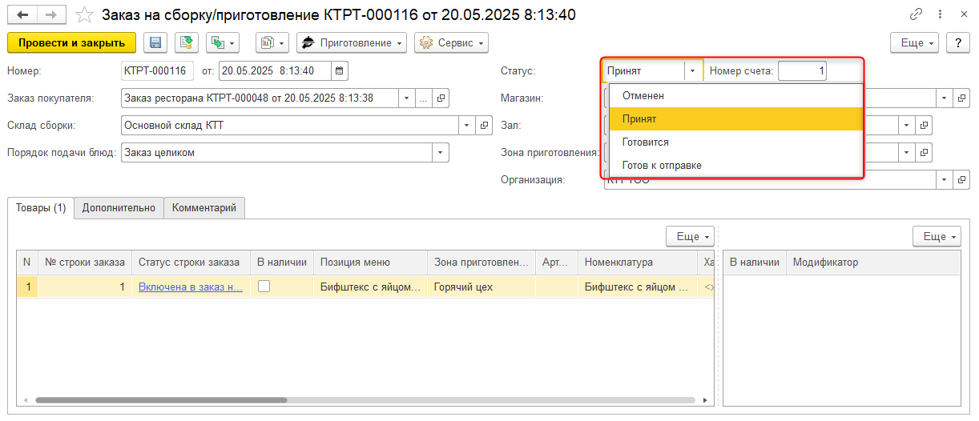
В документе Заказ на сборку/приготовление отражена информация о порядке подачи блюд, зоне приготовления (блюда распределяются по зонам приготовления), о статусе заказа, позиции меню, модификаторах.
Notes:
Повар может получать напечатанные заказы на сервис-принтерах кухни или работать с дисплеем повара, на котором отображаются все переданные на приготовления блюда, их состав и статус. По завершению приготовления блюда повар меняет статус блюда или заказа целиком.
Статус имеет несколько этапов готовности заказа: Отменен, Принят, Готовится, Готов к отправке.

Slide 14
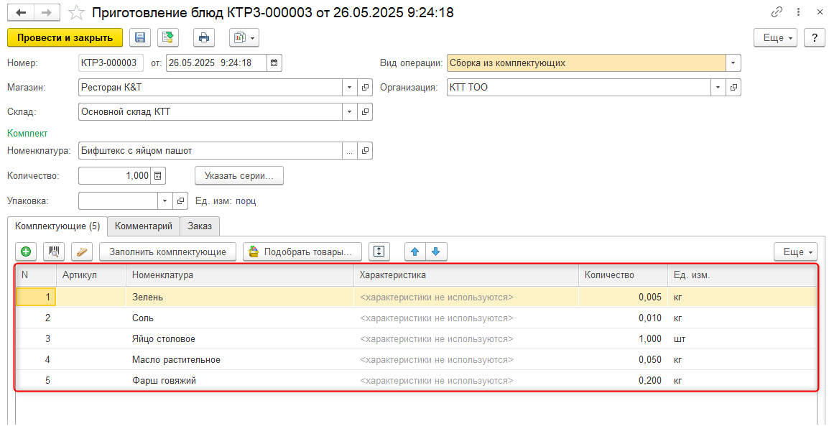
Документ Приготовление блюд с видом операции Сборка из комплектующих вводится на основании Заказа на сборку/приготовление автоматически заполняется данными из справочника Рецептуры.
Notes:
Документ доступен к формированию при установленной настройке учетной политики Автоматически готовить полуфабрикаты.

Slide 15
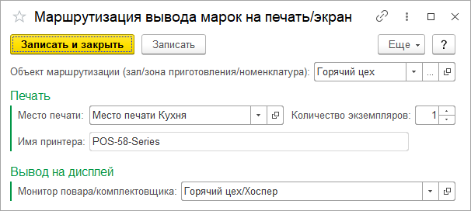
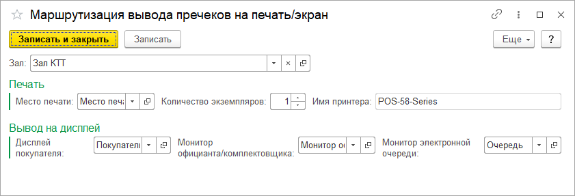
Маршрутизация марок и пречеков
Настройка мест печати позволяет управлять маршрутизацией печати пречеков и марок.
Notes:
Управление маршрутизацией печати позволяет отправлять на принтеры информацию о блюдах в места приготовления для оперативного уведомления подразделений о поступивших заказах, проводить печать пречеков для ознакомления клиентов с перечнем и стоимостью заказанных блюд.
Для одного принтера можно создать несколько мест печати, это может понадобиться для печати разных марок, пречеков на одном и том же принтере.
Маршрутизация печати марок содержат информацию о заказанных блюдах, товарах и услугах. При настройке маршрутизации необходимо указывать место печати, количество экземпляров, имя принтера и данные о месте вывода информации на монитор повара комплектовщика
Маршрутизация печати пречека настраивается по залу. При настройке маршрутизации необходимо указывать место печати, количество экземпляров, имя принтера и данные о месте вывода информации на мониторы:
Покупателя,
Официанта-упаковщика,
Электронной очереди.

Slide 16
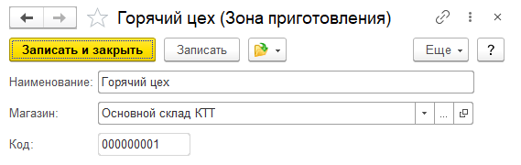
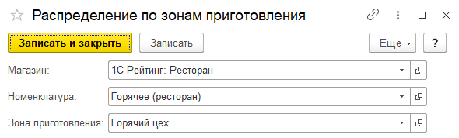
Зоны приготовления
В справочнике Зоны приготовления указываются зоны по цехам приготовления и сборки комплектов.
В регистре сведений Распределение по зонам приготовления происходит распределение позиций меню по зонам приготовления.

Slide 17
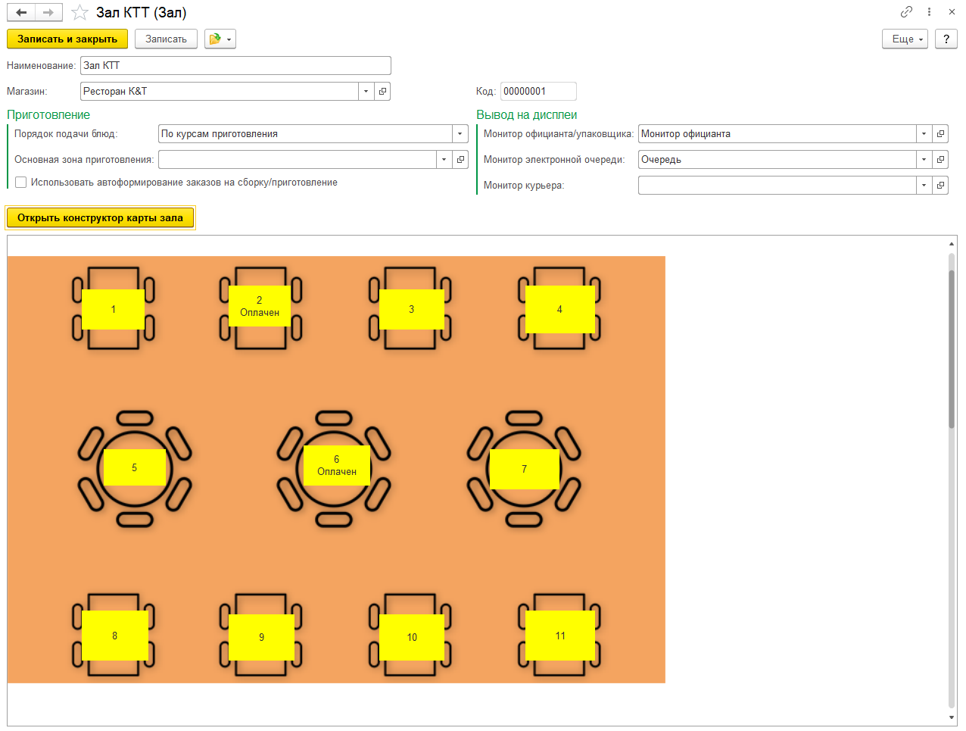
Настройка карты зала
Карта зала визуализирует расположение столов в зале и обеспечивает интуитивную работу исполнителей.
Notes:
Карта зала визуализирует расположение столов в зале и обеспечивает интуитивную работу исполнителей. На карте отражается информация по работе с заказами, информация выводится на монитор.
Справочник «Залы» содержит информацию о залах, в которых происходят розничные продажи и обслуживание клиентов. В карточке создания нового зала заполняется – наименование зала, магазин, данные «Приготовление» и «Вывод на дисплей».

Slide 18
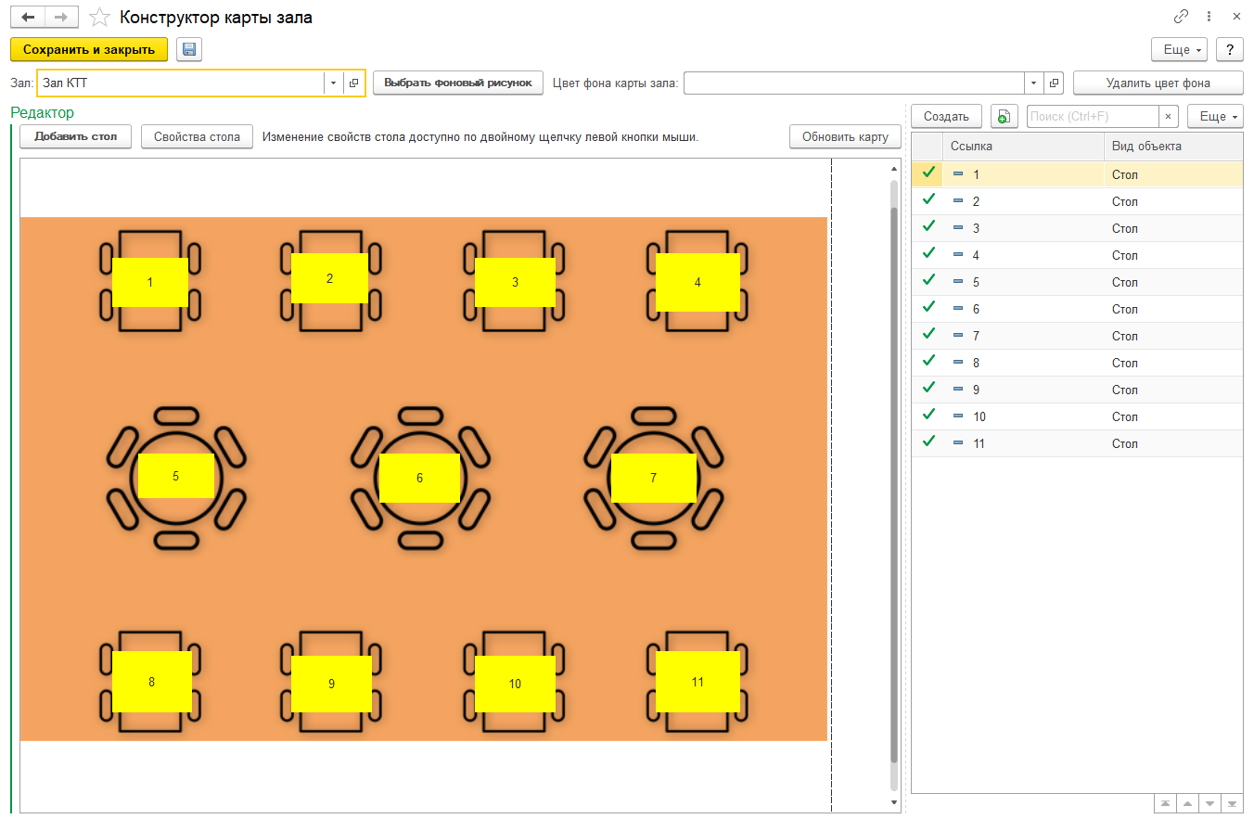
Конструктор карты зала позволяет настроить визуализацию карты в брендовых цветах заведений общепита и отразить информацию о расположении столов и количестве мест каждого стола.
Notes:
В конструкторе карты зала доступно поле для размещения столов на карте и отображены ссылки на размещенные столы для редактирования. Свойства стола в Редакторе можно открыть следующим образом: необходимо выбрать нужный стол для редактирования, нажать на него ПКМ и перейти к команде «Свойства стола».

Slide 19
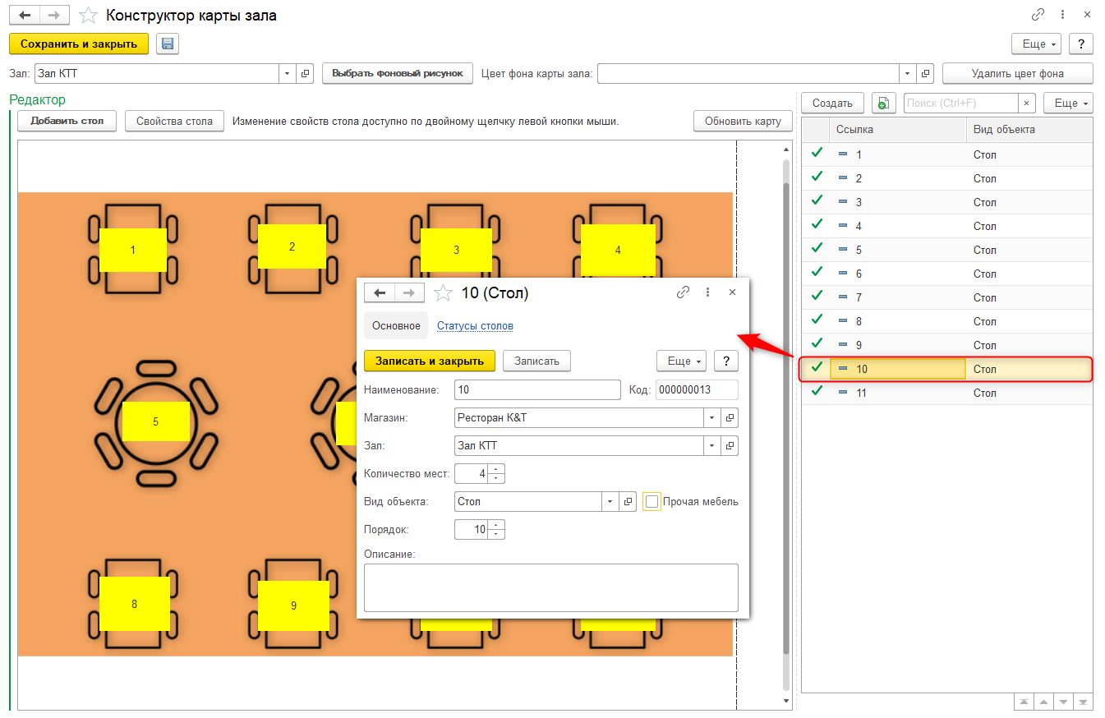
Настройка Свойств стола отражают информацию о количестве мест, вида объекта зала и порядок расположения стола.
Notes:
Свойства стола в Редакторе можно открыть следующим образом: необходимо выбрать нужный стол для редактирования, нажать на него ПКМ и перейти к команде «Свойства стола».

Slide 20
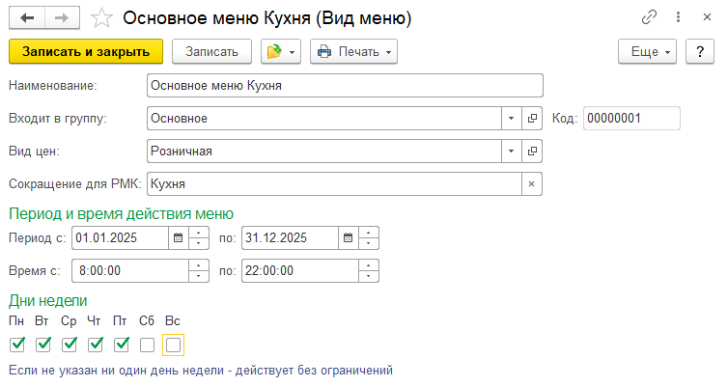
Настройка меню
Справочник Виды меню содержит информацию о меню, которые используются в организации.
Notes:
Поддержана возможность работы с неограниченным количеством основных меню и комбо-меню (комплексные обеды, бизнес-ланчи и т.д.), позициями меню, рецептурами и модификаторами.
Настройка работы с меню начинается с создания видов меню.
Каждый элемент справочника описывает один вид меню. Для меню можно задать период и время действия, указать вид цен.

Slide 21
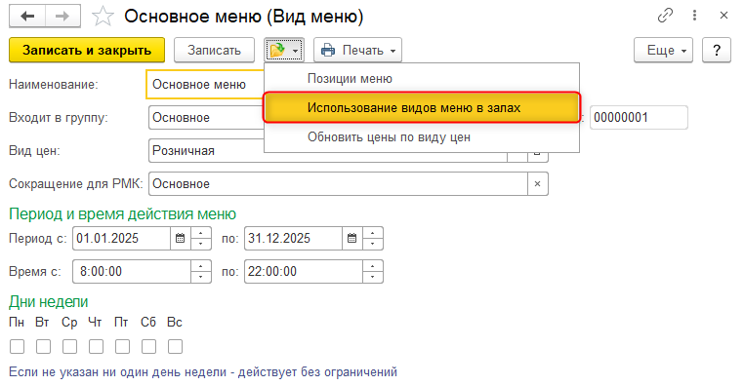
Из справочника доступна настройка Использование видов меню в залах.

Slide 22
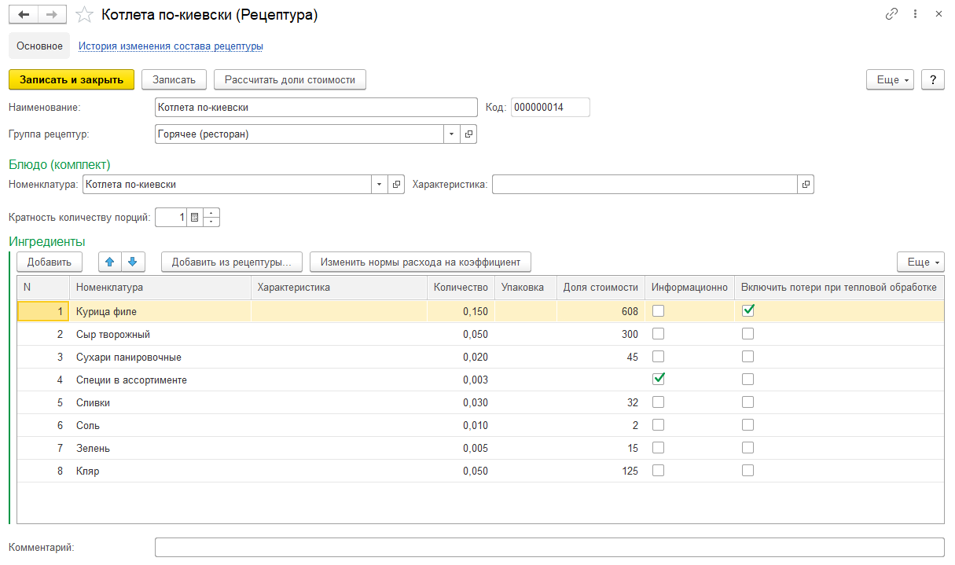
Справочник Рецептуры необходим для создания и хранения составов рецептур. В форме создания рецептуры можно привязать блюдо к номенклатуре, указать количество порций и заполнить табличную часть ингредиенты.
Notes:
Справочник «Рецептуры» является иерархическим и содержит группы с рецептурами. Справочник Рецептуры необходим для создания и хранения составов рецептур. В форме создания рецептуры можно привязать блюдо к номенклатуре, указать количество порций и заполнить табличную часть ингредиенты.

Slide 23
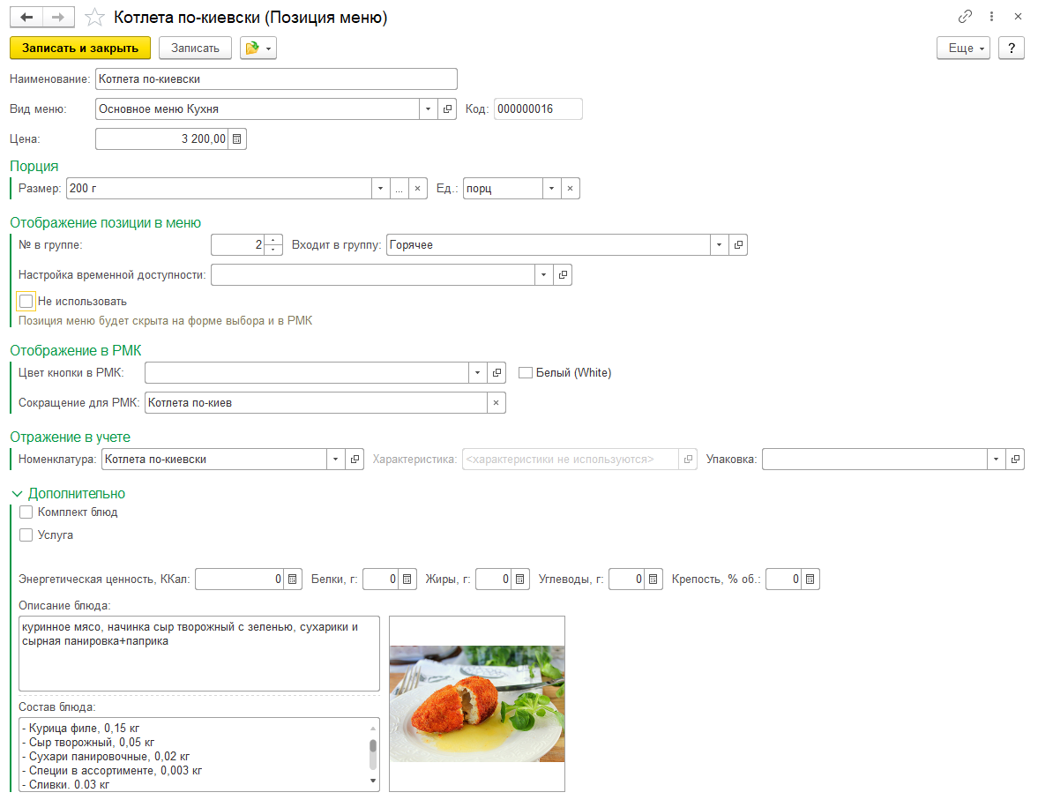
В форме создания Позиции меню можно задать цену блюда, размер порции, отображение позиции меню, отображение в РМК, привязать номенклатуру для отражения в учете.
Если к учетной номенклатуре привязана рецептура, то поле Состав блюда будет автоматически заполнено составом комплектующих из рецептуры.
Notes:
В форме создания позиции меню можно задать цену блюда, размер порции, отображение позиции меню, отображение в РМК, привязать номенклатуру для отражения в учете. Если к учетной номенклатуре привязана рецептура, то поле «Состав блюда» будет автоматически заполнено составом комплектующих из рецептуры.

Slide 24
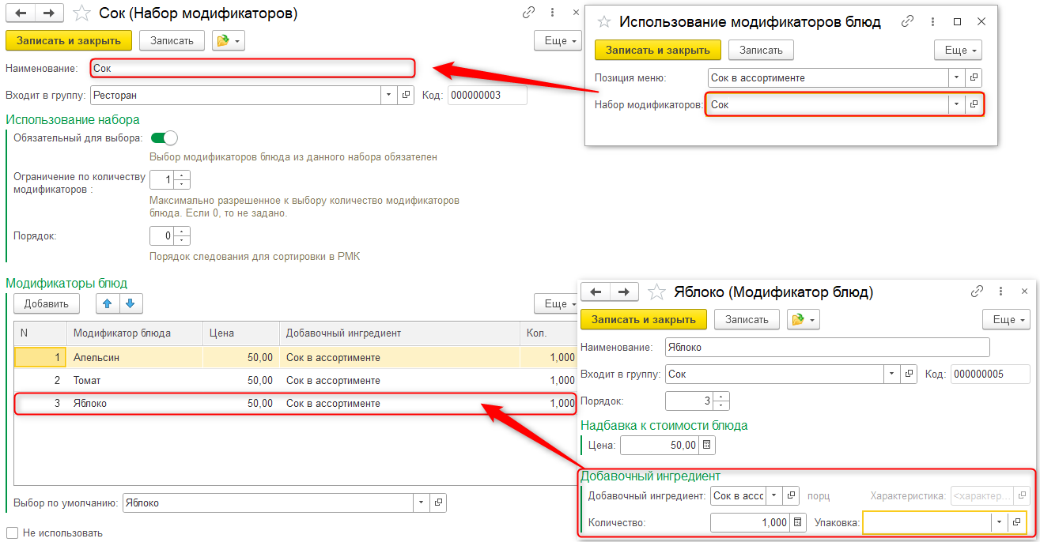
Работа с модификаторами блюд для передачи на места приготовления дополнительной информации по блюдам заказа (степень прожарки, порядок подачи, без соли и т.д.).
Notes:
С помощью модификаторов блюд на места приготовления передается дополнительная информация по блюдам, которая может понадобиться при приготовлении данных блюд или при их подаче.

Slide 25
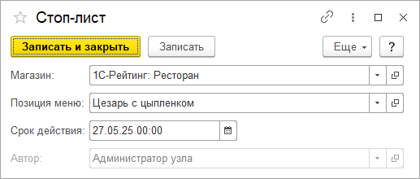
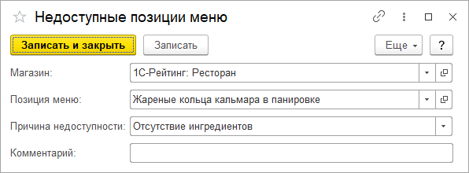
Стоп-листы и недоступность блюд
Поддержана возможность отражения информации по недоступным позициям меню для ограничения реализации гостям заведения и включению их в Стоп-лист.
После добавления позиции меню в стоп-лист – данные автоматически отразятся в регистре Недоступные позиции меню.
Notes:
Поддержана возможность отражения информации по недоступным позициям меню при отсутствии ингредиентов на складе, зонах приготовления и включению их в стоп-лист для ограничения реализации гостям заведения.
После добавления позиции меню в стоп-лист – данные автоматически отразятся в справочнике Недоступные позиции меню.
При отсутствии ингредиентов на складе и в зонах приготовления позиции меню так же могут быть отражены как недоступные к продаже

Slide 26
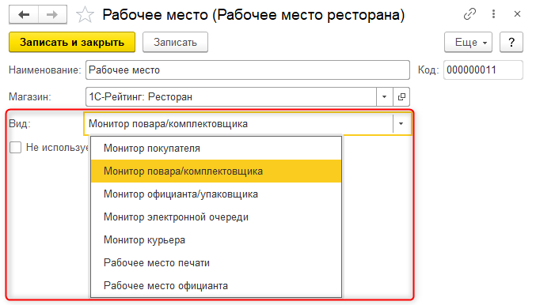
Рабочие места ресторана
Автоматизация рабочих мест ресторана.
Монитор повара/комплектовщика
Монитор официанта/ упаковщика
Монитор электронной очереди
Монитор курьера
Рабочее место печати
Рабочее место официанта
Notes:
В справочнике реализована возможность создавать рабочие места для персонала ресторана.

Slide 27
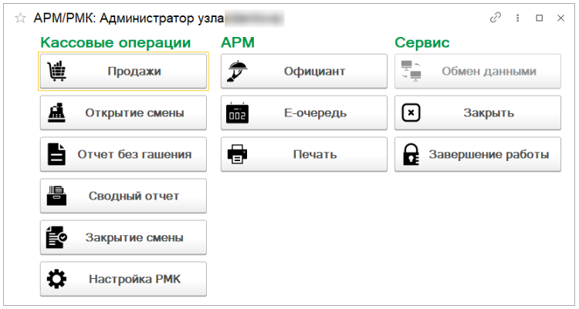
Автоматизированное рабочее место
В управляемом режиме Автоматизированное рабочее место (АРМ)/Рабочее место кассира (РМК) доступно перемещение между рабочим местом официанта и рабочим местом кассира.
Notes:
Управляемая панель АРМ/РМК делится на три раздела: «Кассовые операции», «АРМ», «Сервис».
В разделе «Кассовые операции» и «Сервис» сохранены настройки работы в РМК.
В разделе «АРМ» размещены кнопки:
Официант – переход к рабочему месту официанта (РМО)
Е-очередь – переход к рабочему месту электронной очереди.
Печать – переход к обработке «Менеджер печати марок и пречеков»

Slide 28
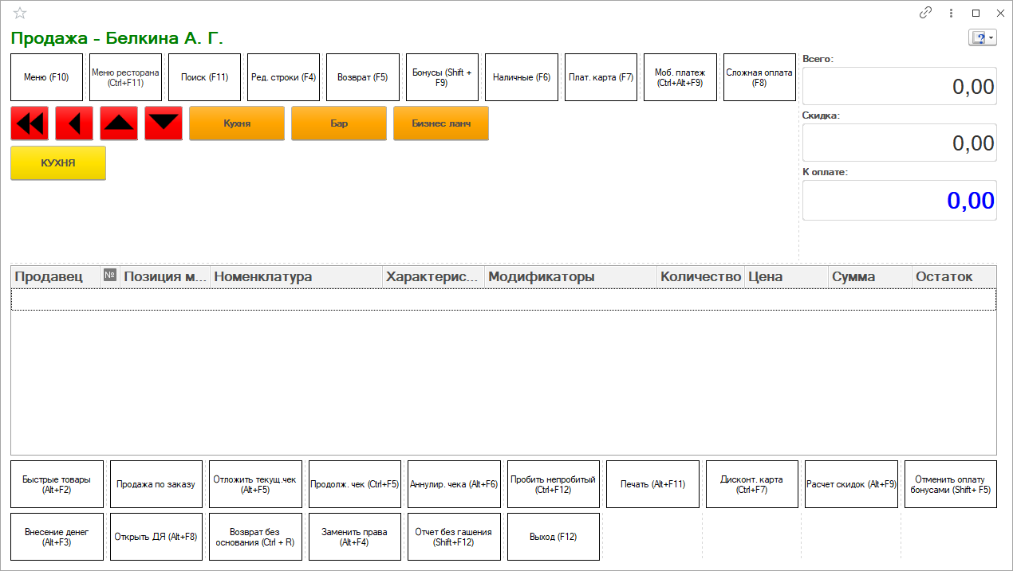
Рабочее место кассира
Все кассовые операции и операции по обслуживанию клиентов осуществляются в Рабочем месте кассира (РМК).

Slide 29
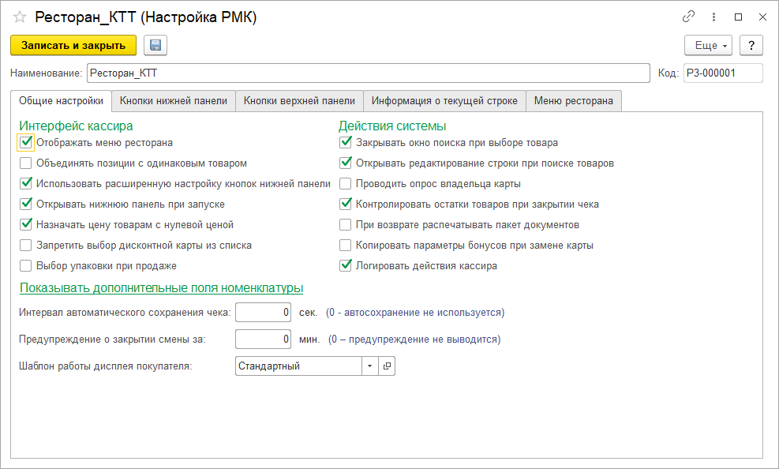
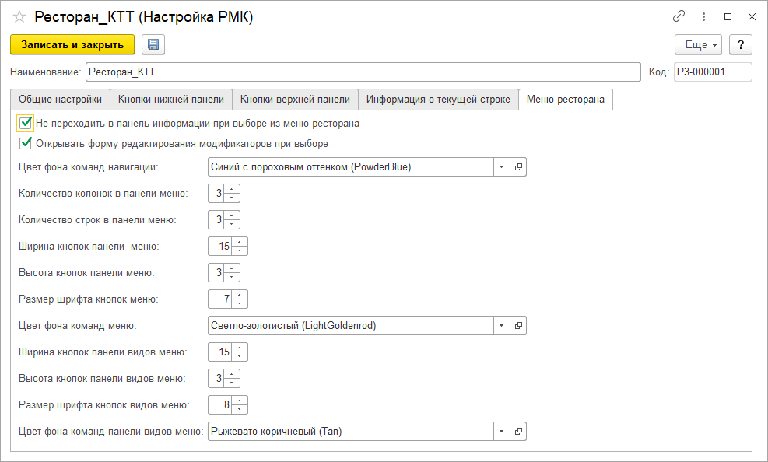
Настройка РМК позволяет провести настройку интерфейса кассира, действий системы, отражения командных кнопок и вывода информации по строкам и работе с Меню ресторана.
Notes:
Настройка РМК позволяет провести настройку интерфейса кассира, действий системы, отражения командных кнопок, вывода информации по строкам и работе с Меню ресторана
Данная настройка влияет на отражение информации в интерфейсе меню ресторана и логирование действий пользователя при работе в РМК, с возможностью формирование отчета о его действиях.

Slide 30
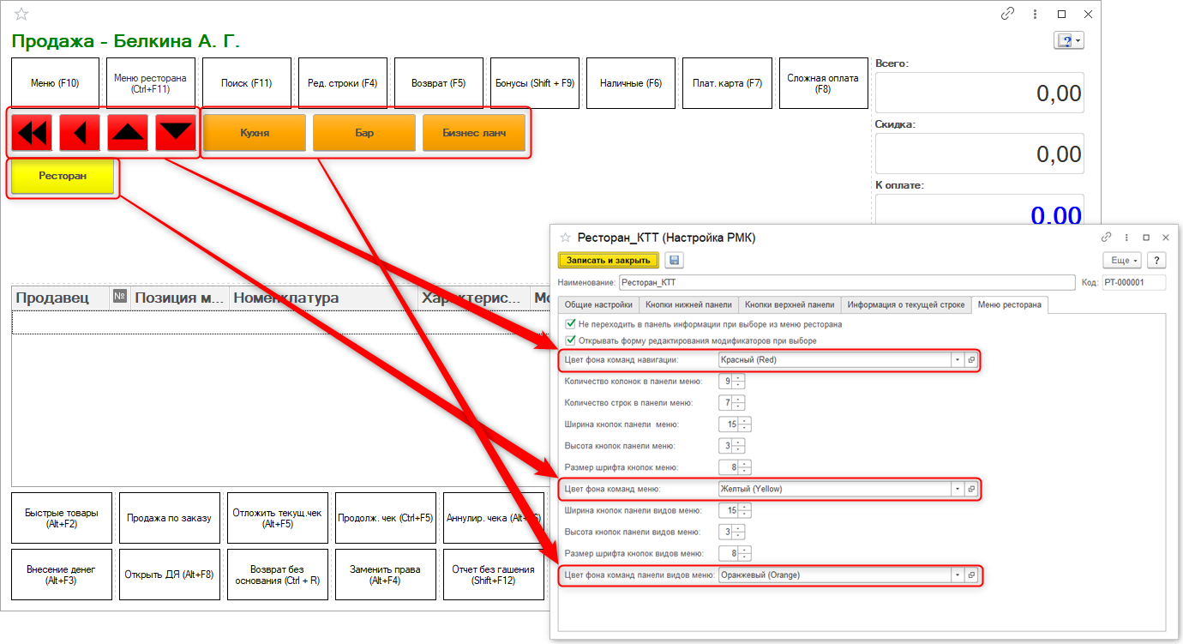
Настройки влияют на отражение в интерфейсе меню ресторана и логирование действий пользователя при работе в РМК, с возможностью формирование отчета о его действиях.
Notes:
Настройка команд навигации, колонок и количества строк, шрифт панели меню и видов меню проводится Меню ресторана.
Справа от кнопок перехода между меню расположены «Виды меню» ресторана из одноименного справочника.
Под кнопками перехода между меню расположены «Группы» выбранного вида меню, имеющие подгруппы.
Под кнопками «Виды меню» расположены «Позиции меню», находящихся в выбранной группе.

Slide 31
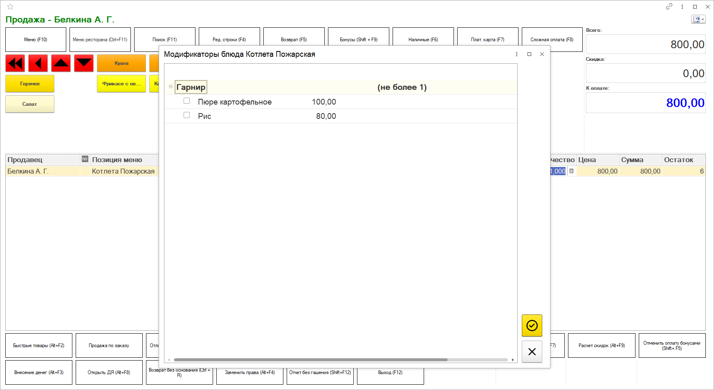
Для позиций меню имеется возможность выбора модификатора блюда.
Notes:
В РМК доступен интерфейс Меню ресторана и работа с видами и позициями меню. Для позиций меню, у которых назначены модификаторы, есть дополнительное всплывающее окно для выбора модификатора в блюдо.

Slide 32
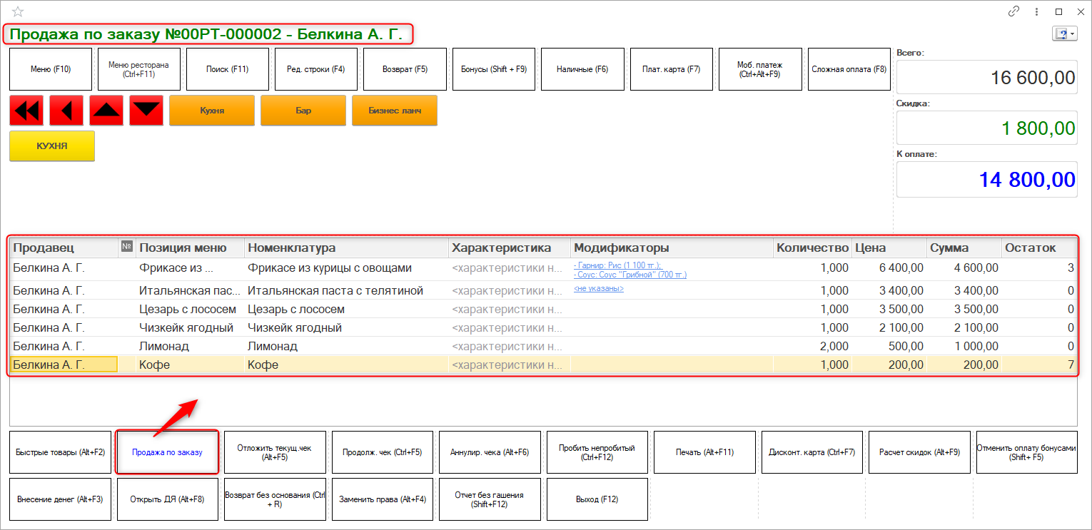
Механизм Продажи по заказу заказов в статусе Пречек, сформированных в Рабочем месте официанта, с передачей полной информации о позициях меню и модификаторах, % обслуживания.

Slide 33
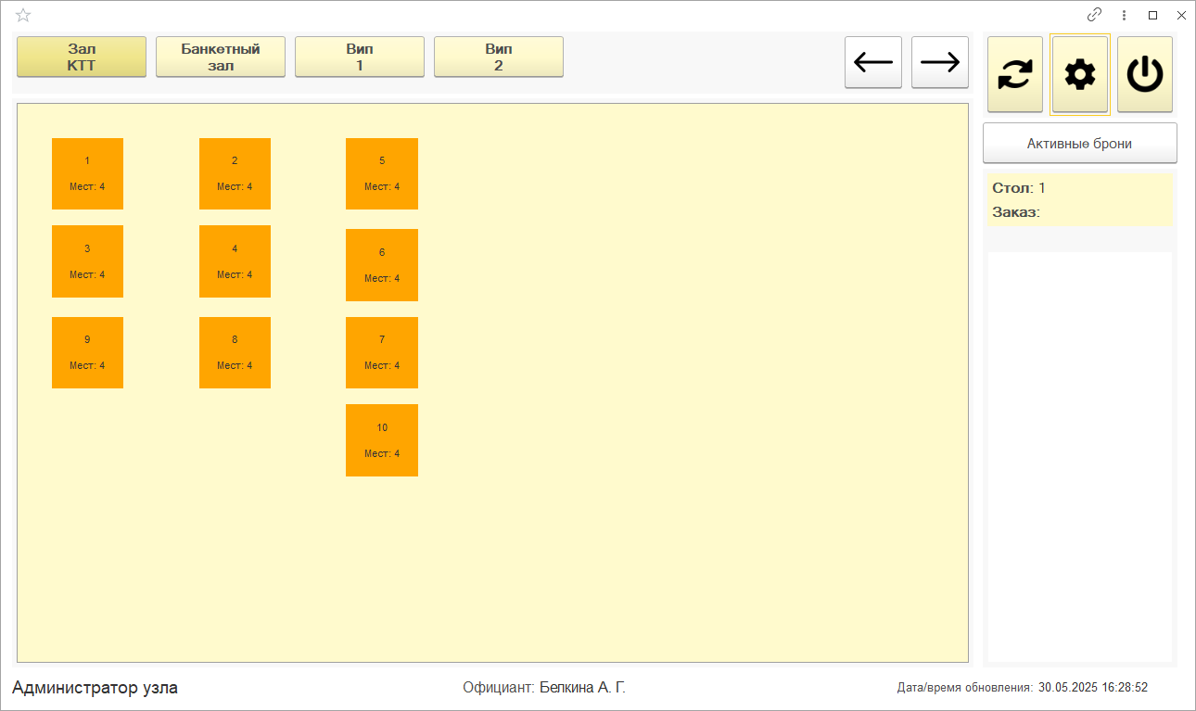
Рабочее место официанта
Все операции по обслуживанию клиентов, заказов и столов осуществляются в Рабочем месте официанта (РМО).

Slide 34
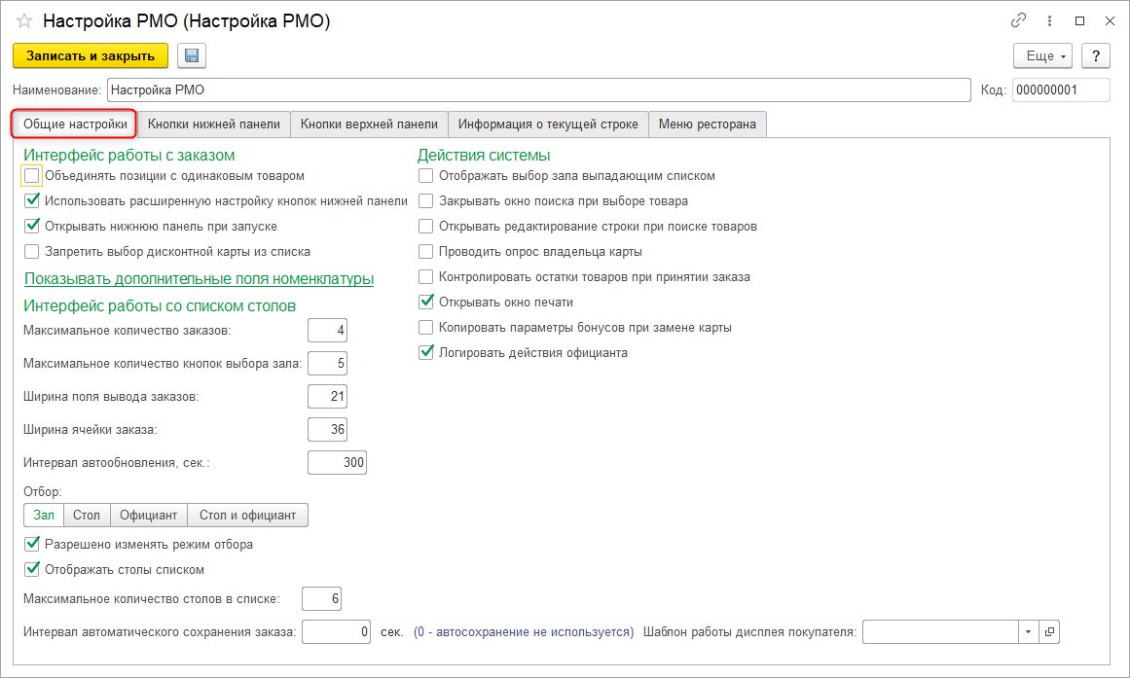
В Настройках РМО устанавливается отображение интерфейса работы с заказом, настройка действий системы и отбора заказов.
Notes:
На вкладке «Общие настройки» расположены три раздела:
Интерфейс работы с заказом;
Действия системы;
Интерфейс работы со списком столов»

Slide 35
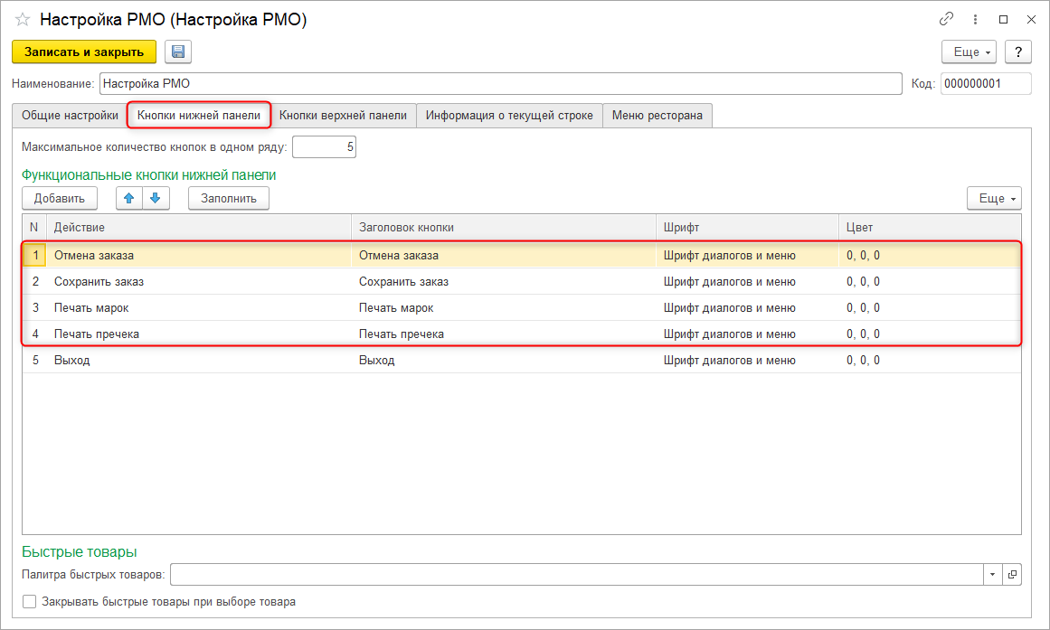
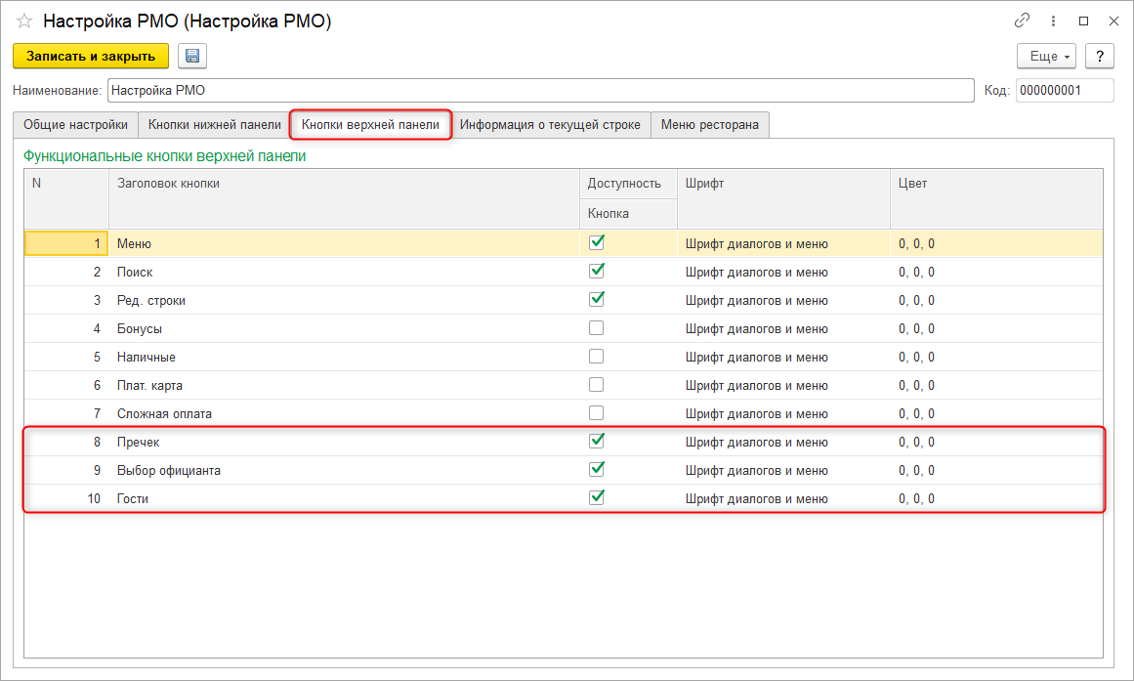
Notes:
На вкладке «Кнопки нижней панели» (назначение кнопок ресторана) настраивается возможность для сохранения и отмены заказа, печать марок и пречеков.
На вкладке «Кнопки верхней панели» (назначение команд для ресторана) устанавливаются команды перевода заказа в статус «Пречек» и возможность выбора официанта заказа.

Slide 36
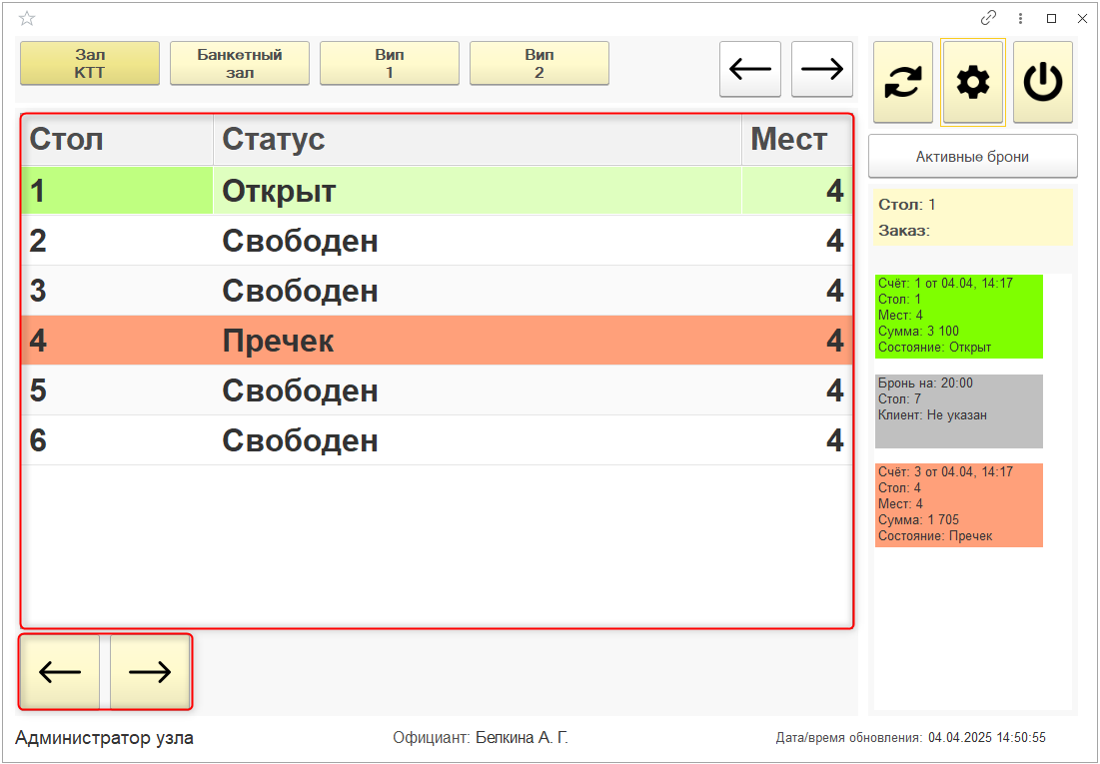
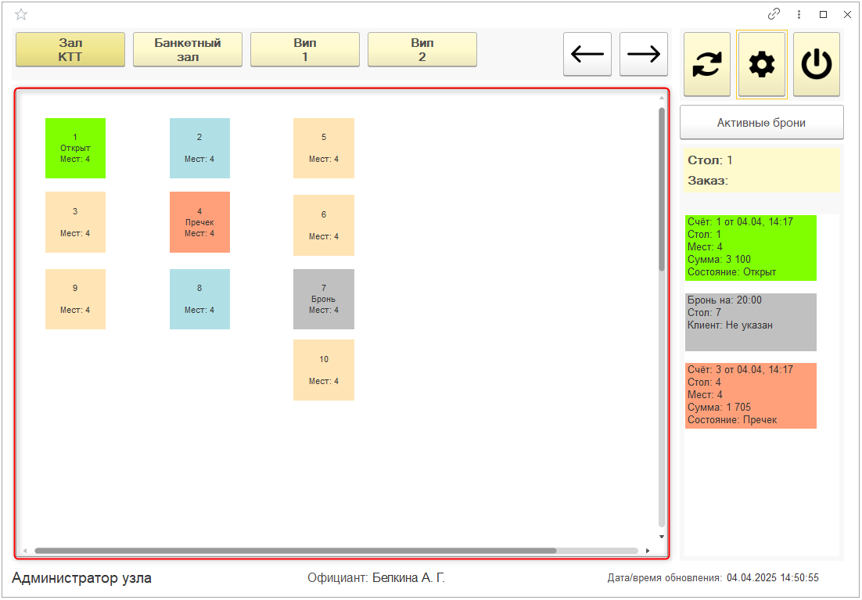
Отображение столов доступно в двух вариантах:
Список
Карта зала

Slide 37
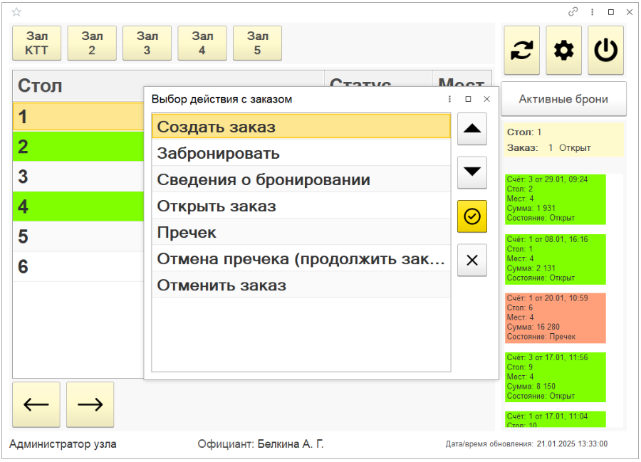
Форма Выбор действия с заказом для работы с заказом ресторана вызывает следующие действия:
Создать заказ
Забронировать
Сведения о бронировании
Открыть заказ
Пречек
Отмена пречека
Отменить заказ
Notes:
По клику выбранного стола открывается форма «Выбор действия с заказом» для работы с заказом ресторана:
Создать заказ;
Забронировать;
Сведения о бронировании;
Открыть заказ;
Пречек;
Отмена пречека;
Отменить заказ.

Slide 38
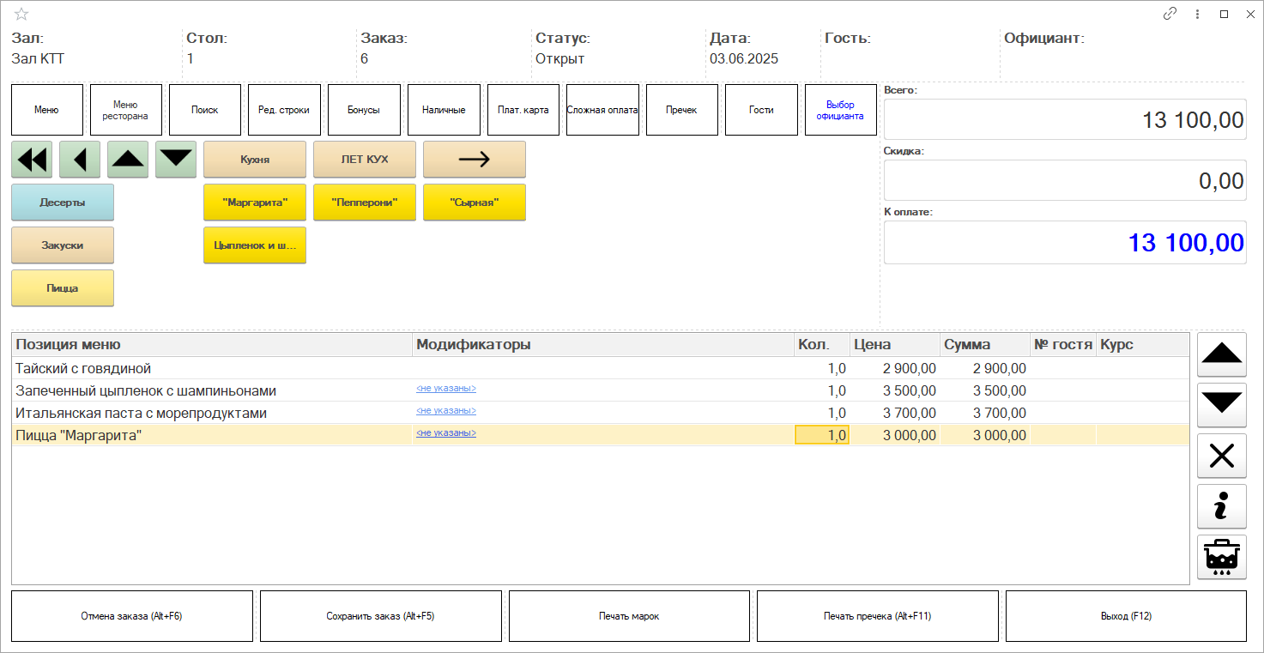
При создании нового заказа автоматически открывается форма его редактирования, аналогично интерфейсу РМК.
Notes:
Справа от области формирования заказа расположены команды управления заказом. В нижней части экрана, под зоной формирования, находятся кнопки нижней панели.

Slide 39
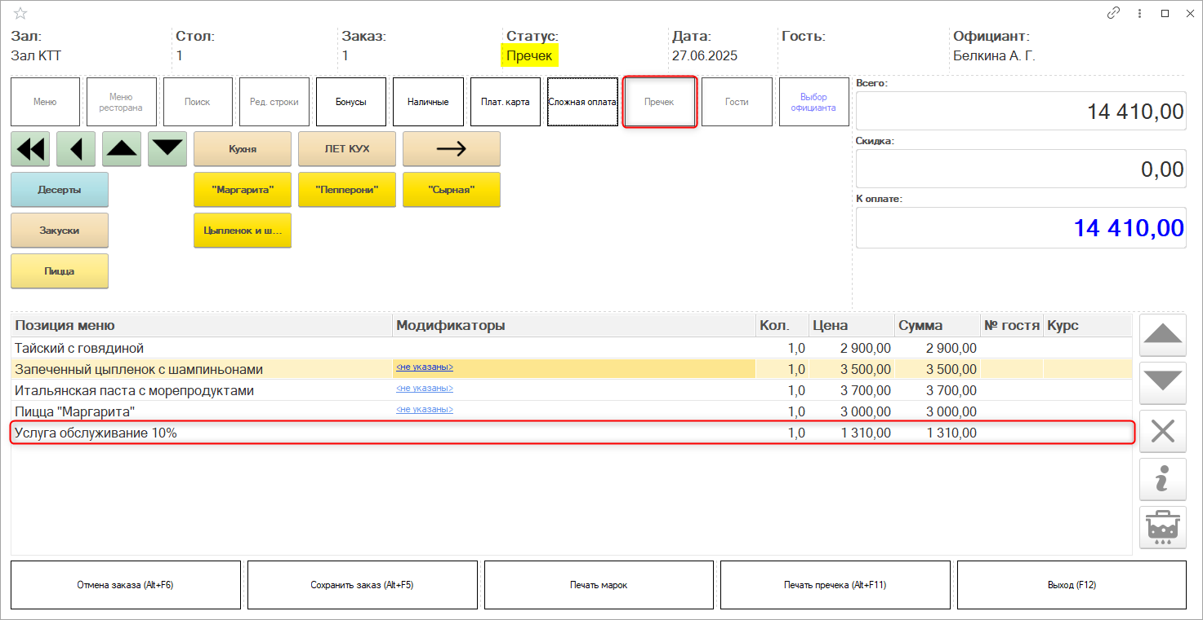
При переводе заказа в статус Пречек команды для редактирования заказа становятся недоступны.
Notes:
Также добавляется строка с услугой обслуживания, % обслуживания задается в Учетной политике магазина.

Slide 40
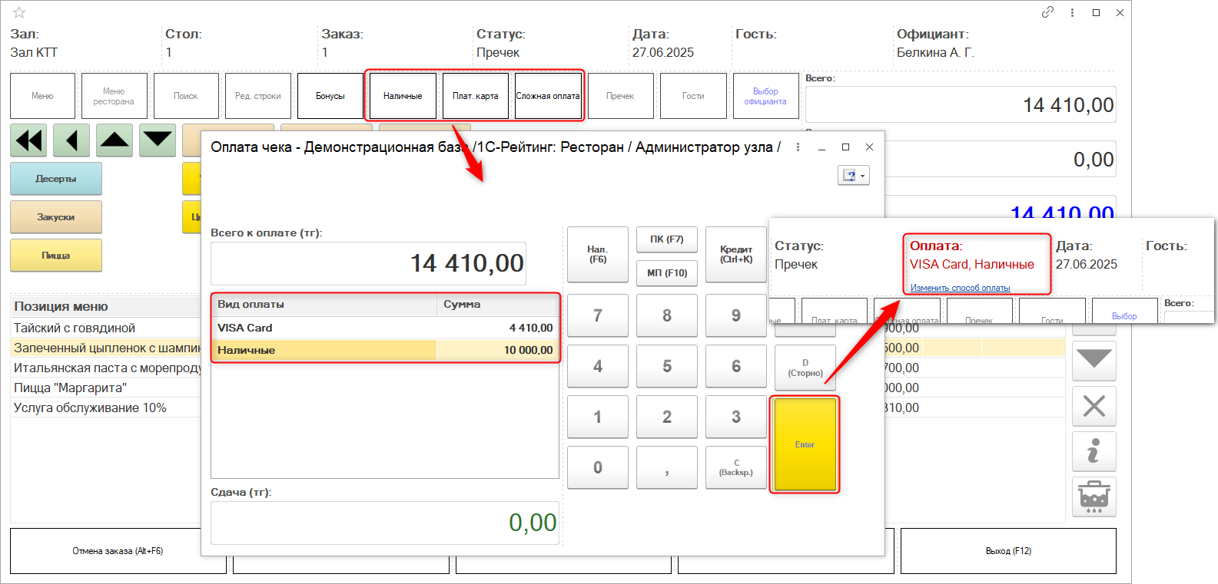
В статусе Пречек для заказа можно указать способ оплаты. Указанный способ будет отражен в шапке заказа в колонке Оплата.

Slide 41
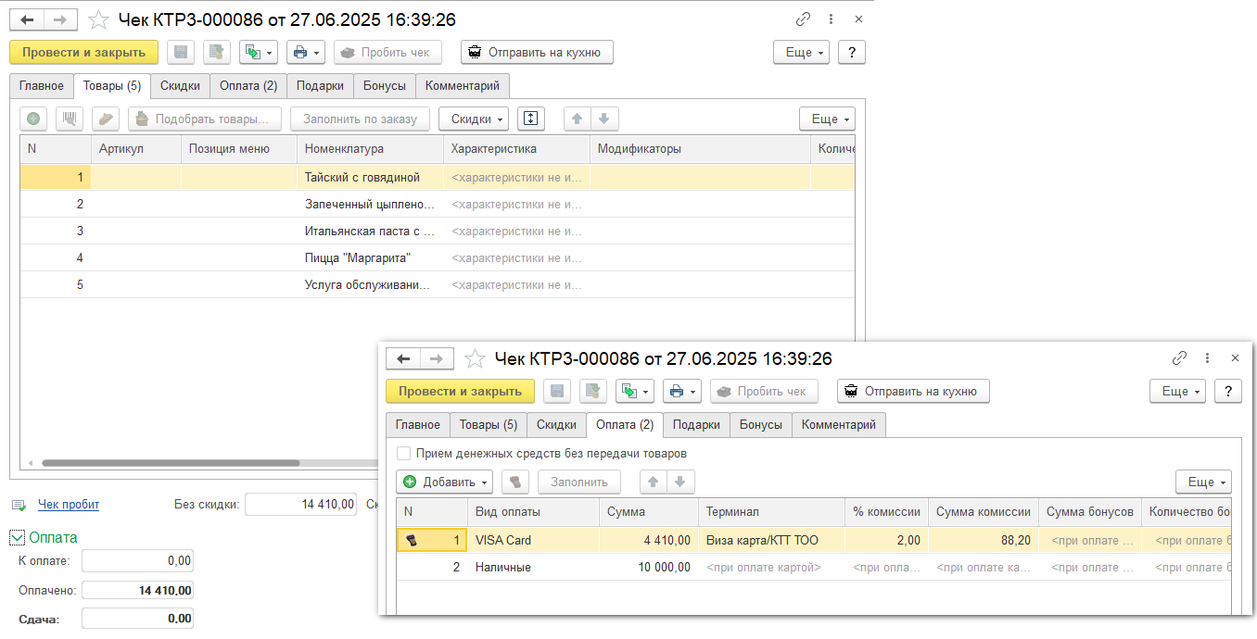
Для принятия оплаты по заказу, его необходимо выбрать в РМК по команде Продажа по заказу, заказ автоматически будет проведен, чек пробит на фискальном устройстве.

Slide 42
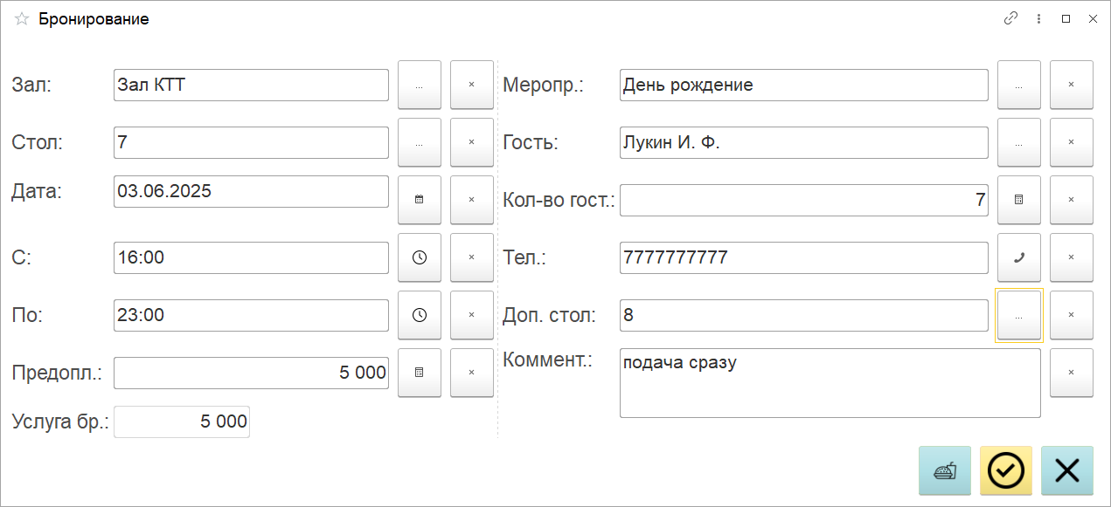
Оформление Заказа на бронирование, с указанием дополнительной информации.

Slide 43
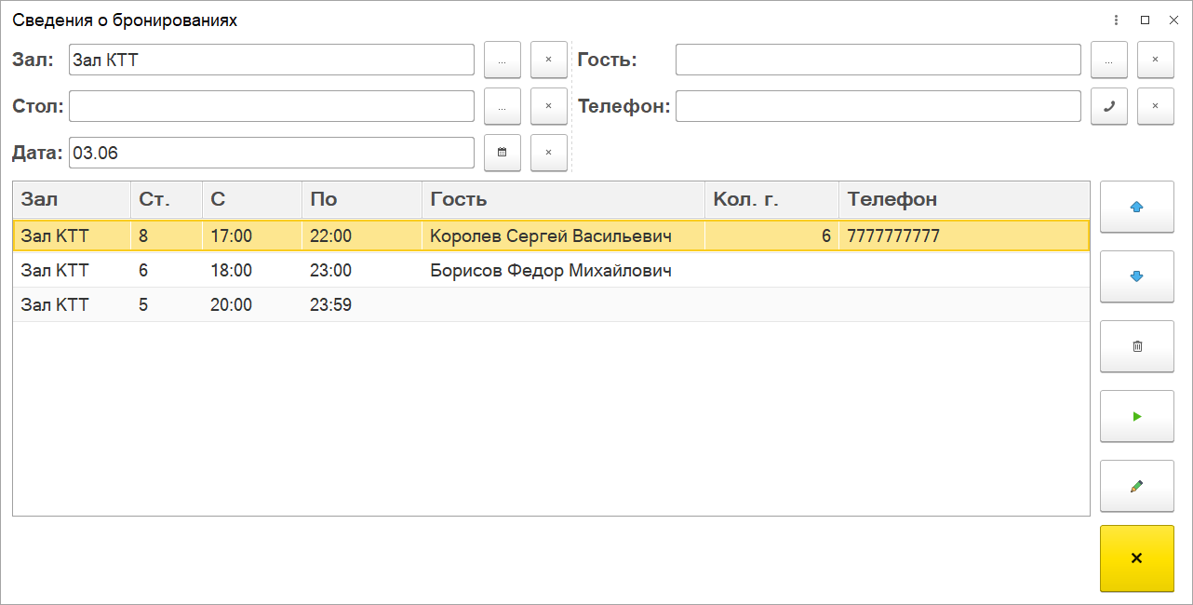
Просмотр сведений о бронированиях доступно по команде Активные брони.
Notes:
В форме доступны отборы быстрого поиска брони:
Зал – выбор зала из справочника Залы;
Стол – выбор Стола из выбранного зала;
Дата – установить дату события;
Гость – выбор гостя из справочника Физические лица;
Телефон – ввод номера телефона гостя в специальную форму.

Slide 44
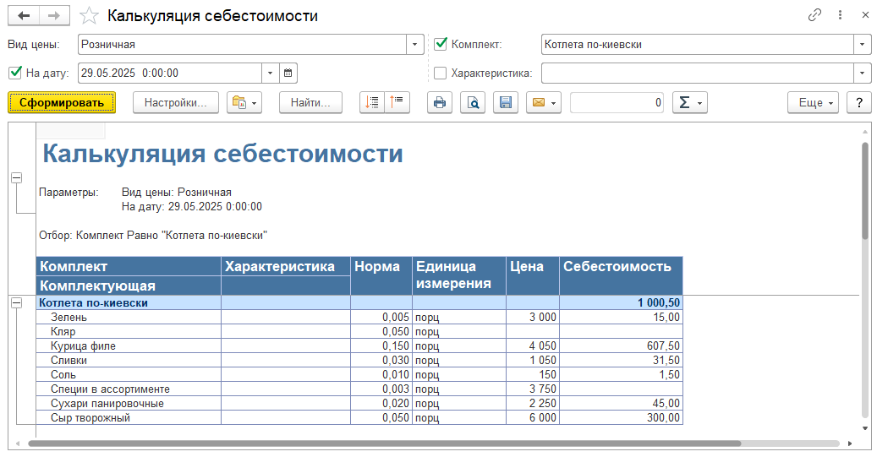
Аналитическая отчетность
Расчет калькуляции себестоимости блюд с детализацией по ингредиентам. Отчет позволяет получить калькуляцию себестоимости комплекта по ценам номенклатуры.
Notes:
В программном продукте «1С-Рейтинг: Ресторан» пользователю предоставлена возможность анализа финансово-хозяйственной деятельности предприятия с помощью отчетов.
Предусмотрена специализированная отчетность для:

Slide 45
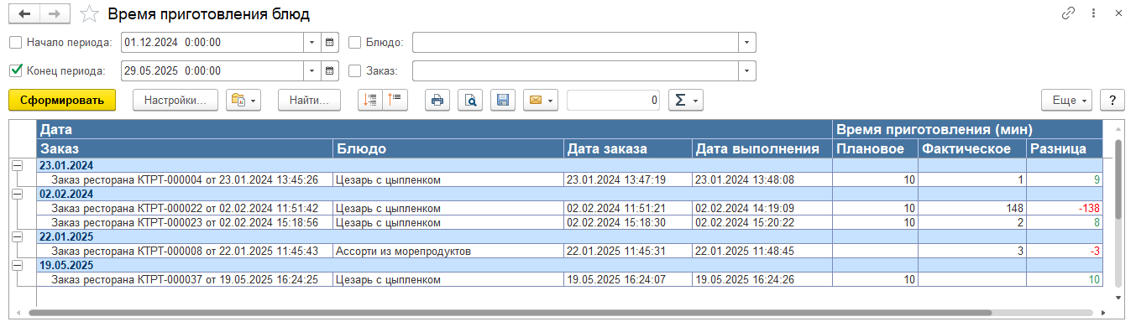
Анализ среднего времени приготовления блюд за указанный период. Отчет предназначен для анализа среднего времени приготовления блюд с детализацией по: заказу ресторана, блюду, датам приёма и выполнения заказа, плановому и фактическому времени приготовления.
Notes:
Анализа среднего времени приготовления блюд за указанный период. Отчет предназначен для анализа среднего времени приготовления блюд с детализацией по: заказу ресторана, блюду, датам приёма и выполнения заказа, плановому и фактическому времени приготовления.

Slide 46
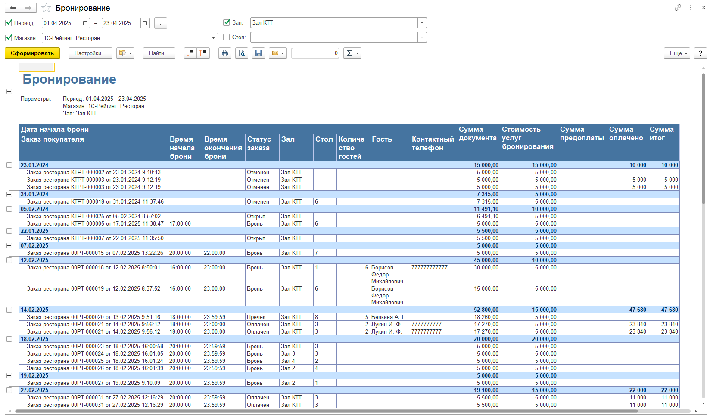
Анализ данных о бронировании. Отчет предоставляет подробные данные по заказам на бронирование столов и залов за определенный период.
Notes:
Анализа данных о бронировании. Отчет предоставляет подробные данные по заказам на бронирование столов и залов за определенный период.
Также доступен широкий спектр отчетности типовой конфигурации 1С: Розница для Казахстана

Slide 47
Синхронизация данных
1С-Рейтинг: Ресторан
1С-Рейтинг:Общепит для Казахстана
1С:Бухгалтерия для Казахстана
Синхронизация:
1С-Рейтинг: Общепит для Казахстана, в роли бэк-офиса;
Работа в режиме распределенной информационной базы (РИБ);
Поддержаны типовые обмены данными конфигурации 1С:Розница для Казахстана.
Notes:
1С-Рейтинг: Ресторан для Казахстана может быть интегрирован с такими бэк-офисными системами как 1С-Рейтинг: Общепит для Казахстана, 1С:Бухгалтерия для Казахстана. Интеграция с этими системами позволяет вести складские остатки, контролировать производство и реализацию, а также рассчитывать полную себестоимость блюд и т. д.
Обмен данными позволяет автоматизировать оформление розничных продаж в бухгалтерском, налоговом и оперативном учете.

Slide 48





Подключаемое оборудование
Широкие возможности по подключению различного торгового оборудования.
Считыватель магнитных карт
Электронные весы
Весы с печатью этикеток
Дисплей покупателя
Принтер чеков
Фискальный регистратор
Сканер штрихкодов
Notes:
В 1С-Рейтинг: Ресторан для Казахстана предусмотрены широкие возможности по подключению различного торгового оборудования — ККМ, принтеры чеков, дисплеи покупателя, сканеры штрихкодов, считыватели карт и т. д.
Доступны все модели торгового оборудования, подключаемые к 1С:Розница для Казахстана с помощью 1С:Библиотека подключаемого оборудования 8.

Slide 49


1С-Рейтинг: Ресторан, ред. 3.0
учет продаж
увеличение скорости обслуживания клиентов
управление меню
1С-Рейтинг:Ресторан
использование программ лояльности клиентов
формирование аналитической отчетности
Notes:
1С-Рейтинг: Ресторан для Казахстана, ред.3.0 это не только:
Преемственность
Надежность
Стабильность
Удобство
но и решение задач:
учета продаж;
увеличение скорости обслуживания клиентов;
управления меню;
использования программ лояльности клиентов;
формирования аналитической отчетности по всей работе заведения общепита

Slide 50


Полезная информация
Подробнее ознакомиться со статьями конфигурации «1С-Рейтинг: Ресторан»
Обращения, при наличии активной поддержки ТОР и ИТС, принимаются на адрес линии консультации: horeca@1c-rating.kz
Спасибо за внимание!

